Slide 1

Programação FrontEnd
Prof. Fernanda Fretes

Slide 2
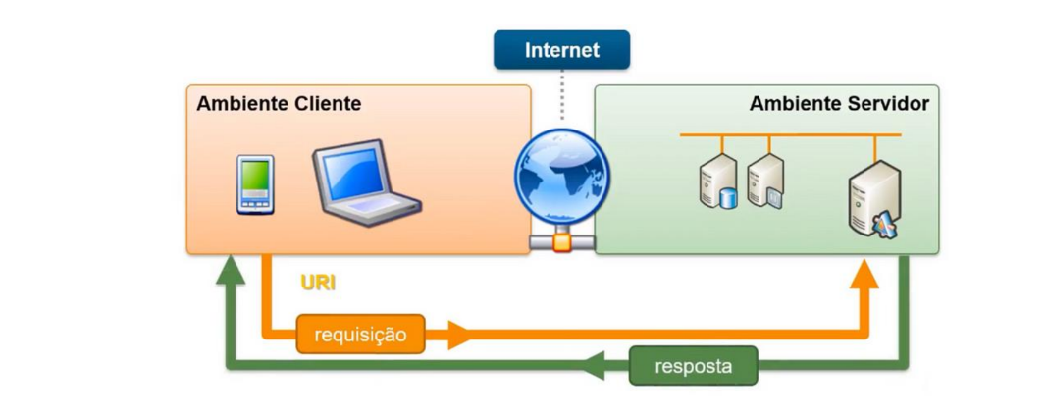
FrontEnd
Arquitetura Cliente x Servidor

Slide 3
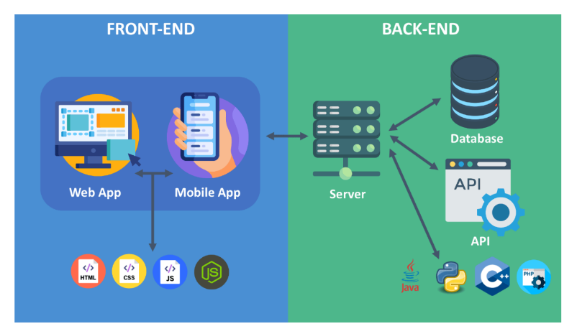
FrontEnd
Arquitetura Cliente x Servidor

Slide 4
FrontEnd
O que é o FrontEnd
O front-end é uma área da programação que se dedica a criar a parte visual e interativa de um site, aplicativo ou software. É o que o usuário vê e usa quando acessa uma plataforma digital. Por exemplo, quando você entra no Instagram, é o que permite que você veja as fotos, os vídeos, os comentários, as curtidas e os botões de ação.

Slide 5

FrontEnd
A trindade do Front
Esse trabalho é feito com linguagens como HTML, CSS e JavaScript, que permitem criar elementos gráficos, estilos, animações e funcionalidades.
O HTML é a linguagem que define a estrutura e o conteúdo da página, o CSS é a linguagem que define o visual e o layout da página, e o JavaScript é a linguagem que define o comportamento e a interação da página.

Slide 6

FrontEnd
Design Gráfico?
Forma de expressar uma ideia, um conceito, uma informação, a sensação por meio de imagens, formas gráficas.
Une função e formas, para a solução de problemas.

Slide 7
FrontEnd
Quais são os conceitos necessários para que conseguamos construir uma interface de sucesso?

Slide 8

FrontEnd

Slide 9
FrontEnd
Uma palavra chave “Usabilidade”
Temos ainda 5 conceitos básicos que devemos cumprir no nosso desenvolvimento.

Slide 10
FrontEnd
1) Aprendizagem
Seus usuários conseguem cumprir tarefas básicas no seu Site/ aplicação logo na primeira vez que eles acessam

Slide 11
FrontEnd
2) Eficiência
Agora que eles já aprenderam a usar seu produto, eles conseguem fazer isso com rapidez?

Slide 12

FrontEnd
3) Memorabilidade
Eles conseguem se lembrar como devem usar o seu site ou app depois de passar algum tempo sem acessar?

Slide 13

FrontEnd
4) Prevenção de Erros
A usabilidade do seu produto é tão boa que evita que seus usuários comentam erros ou, pelo menos, ajuda - os a desfazer um erro facilmente?

Slide 14

FrontEnd
5) Satisfação
É gostoso acessar seu site? Seu usuário se sente feliz por que consegue fazer tudo aquilo que ele precisa?

Slide 15
FrontEnd
Exemplo:
É janeiro, resolvi fazer a famosa dieta para emagrecer. Para acompanhar esse progresso comprei uma balança simples.
Para acompanhar a evolução todas as segundas me pesava.
Consegui usar com facilidade? (aprendizagem)
A balança mostrava meu peso? (eficiência)
Na semana seguinte consegui lembrar como se usa? (Memorabilidade)
Existiu alguma chance de eu errar de como conseguir chegar no meu objetivo?
Consegui ver minha evolução entre a semanas de dietas e exercícios
Sucesso!!!

Slide 16
FrontEnd
Como é que consigo fazer isso?

Slide 17
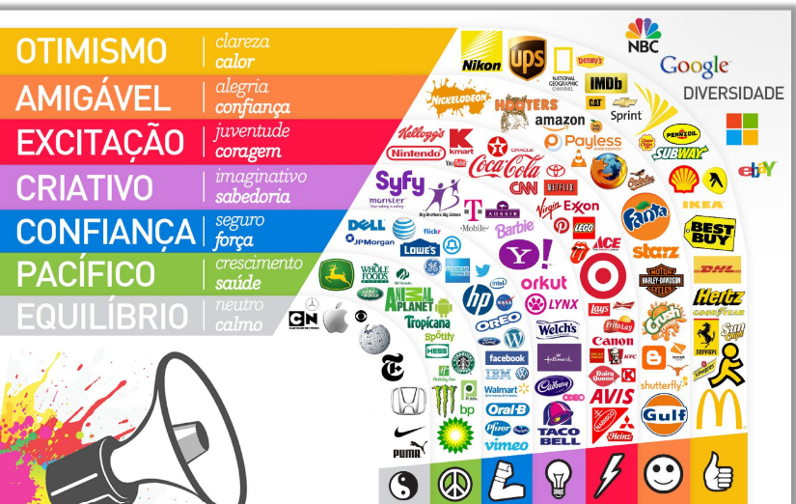
FrontEnd

Slide 18
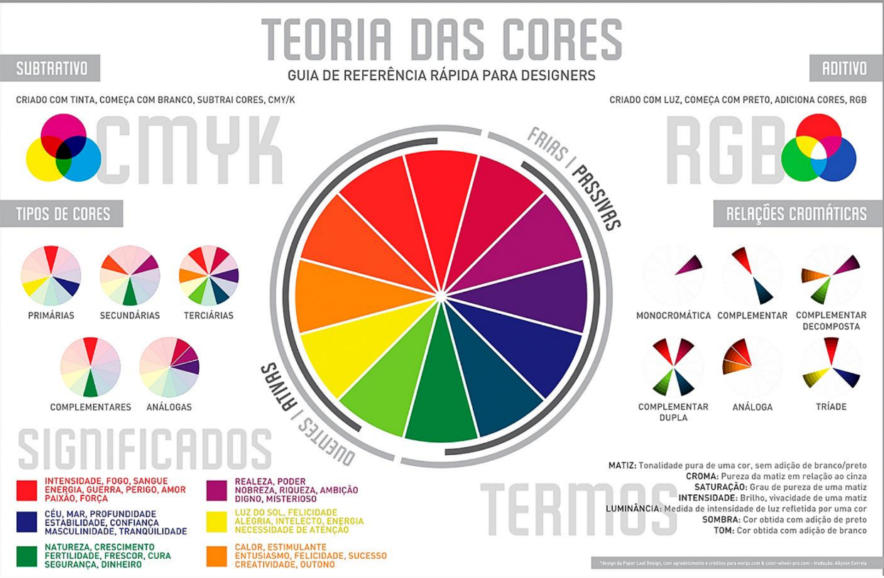
FrontEnd

Slide 19
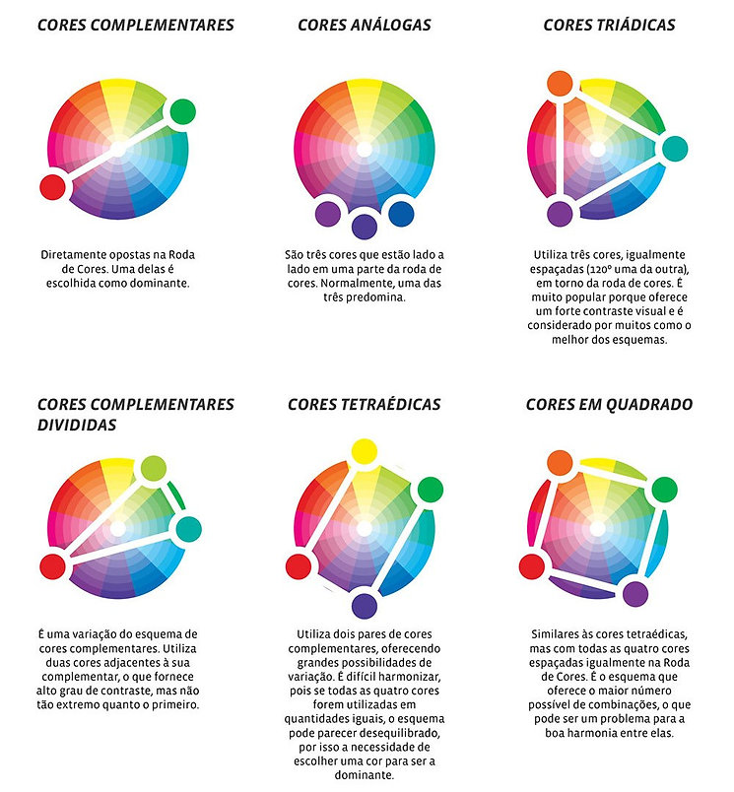
FrontEnd
Teoria
das cores

Slide 20
FrontEnd
Cuidado com exageros
Subi de novo e percebi que algo não estava dando certo, era porque meus pés não estavam bem posicionados na balança, então ela não capta direito todas aquelas informações lá da sua composição corporal.
Desci e subi de novo.
Opa, agora vai! Os números começaram a aparecer no visor da balança, mas ela ficou mostrando todos aqueles dados, incluindo o peso que eu queria tanto saber. Aqueles números ficaram ali randomizando, então se eu perdesse a primeira visualização do peso, ia ter que esperar passar todos de novo para saber se tinha emagrecido ou não. Finalmente. Ufa!
Menos é mais!!!

Slide 21
FrontEnd
As 10 heurísticas de Nielsen
Mantenha o status visível
você precisa informar se u usuário sobre o que
está acontecendo, dizer para onde ele está indo, como está indo ou o que vem depois.

Slide 22
FrontEnd
As 10 heurísticas de Nielsen
2)Tenha proximidade com o mundo real
É preciso falar a mesma língua que o seu usuário,
deve ser feito de forma muito natural e lógica.
Isso vale tanto para a escolha da comunicação, como para o uso de símbolos e outros elementos que façam parte do dia a dia das pessoas.

Slide 23

FrontEnd
As 10 heurísticas de Nielsen
Público alvo
Para quem você está fazendo essa interface?
Quais os dispositivos que ele vai ter que acessar para manipular?
Vai usar o dia inteiro?
Quais são as principais atividades que serão usadas nesta interface?

Slide 24
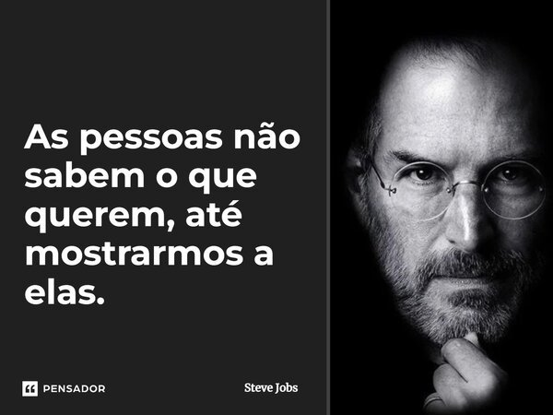
FrontEnd

Slide 25
FrontEnd
As 10 heurísticas de Nielsen
3) Exerça o controle, sem tirar a liberdade
é importante que você direcione o usuário para ajudá-lo a cumprir com sua tarefa , mas sem tirar dele as opções de fazer o que quiser em seu site

Slide 26
FrontEnd
Fernanda Fretes
As 10 heurísticas de Nielsen
4) Mantenha a consistência e os padrões
é preciso convencer o usuário das decisões que ele deve tomar. Para isso, os botões
que chamamos “call to actions” devem ter o mesmo padrão e, se possível, estarem posicionados da mesma forma sempre que aparecem para o usuário.
Esses botões são aqueles “comprar”, “saiba mais”, “seguir” etc.
Exemplo:
o Instagram mantém seus botões de interação com a publicação sempre abaixo do post, alinhado à esquerda. Já ou outros botões que chamam para
ações como “comprar”, “seguir” ou “entrar em contato”, também seguem um padrão entre si de cor e tipografia

Slide 27
FrontEnd
As 10 heurísticas de Nielsen
5 ) Trabalhe na prevenção de erros
é preciso entender onde e como seu usuário pode errar para, então, evitar que isso aconteça. O ideal é que seja tudo tão perfeito, que ele nem cometa erros de percurso dentro do seu site ou aplicativo.
Exemplo 1: quando estou no Google e quero fazer uma busca, ele me ajuda a não errar
em dois momentos
Primeiro: quando dá sugestões de palavras ou expressões enquanto digito.
Segunda: quando ele corrige uma palavra que digitei errado.

Slide 28
FrontEnd
As 10 heurísticas de Nielsen
6) Crie o reconhecimento
Seu usuário nem sempre vai decorar o caminho
que ele fez para chegar a um determinado produto ou página de interesse. Então, é sua obrigação deixar bem visível esse passo a passo, para que ele navegue e refaça seu caminho sem problemas, quando quiser.

Slide 29
FrontEnd
As 10 heurísticas de Nielsen
Flexibilidade e eficiência de uso
O seu site pode ser acessado por pessoas com perfis diferentes.
Por mais que o seu produto tenha um público definido, dentre eles podem existir pessoas mais ou menos experientes no uso de sites e aplicativos. Pensando nisso, a usabilidade deve ser boa para qualquer pessoa que resolver acessar seu produto.

Slide 30
FrontEnd
As 10 heurísticas de Nielsen
8)Design minimalista
As telas do seu produto precisam ser simples e conter
somente o que o usuário realmente precisa saber ou fazer.
Quanto mais informação desnecessária, maiores são as chances das pessoas se perderem e não conseguirem
cumprir com o objetivo delas.
Lembra da história da balança? É por aí

Slide 31
FrontEnd
As 10 heurísticas de Nielsen
9 ) Ajude a reconhecer , diagnosticar e consertar erros
Usuário pode encontrar obstáculos para cumprir sua tarefa usando seu produto.
Então, é importante que as mensagens de erro sejam claras, de maneira que as pessoas consigam consertar rapidamente o erro cometido
e, assim, seguir adiante.
Exemplo:
quando tentei fazer um cadastro no iFood para pedir uma feijoada no sábado (aos sábados não faço
dieta), digitei errado meu e-mail, e logo apareceu uma mensagem de erro, sinalizando o que e onde deveria consertar meu erro para seguir com meu pedido.

Slide 32
FrontEnd
As 10 heurísticas de Nielsen
10) Documentação e ajuda
o ideal é que tudo em seu site ou aplicativo possa
ser feito de forma bem intuitiva, mas em alguns casos é preciso oferecer informação
ou ajuda para seus usuários.
Isso amenizará qualquer impacto que uma dúvida possa ter quando ele pretende concluir alguma tarefa.

Slide 33
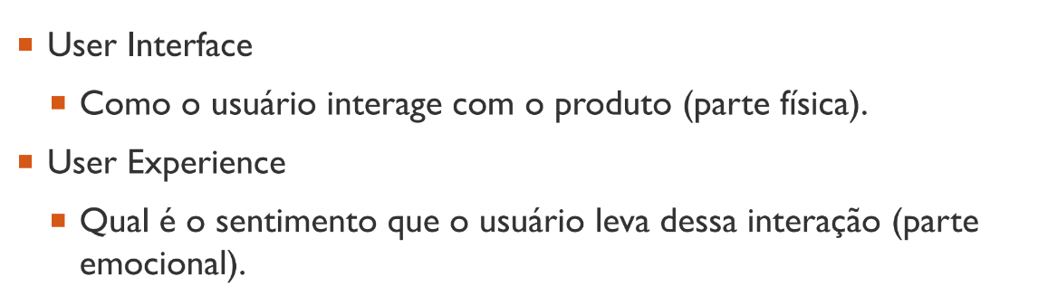
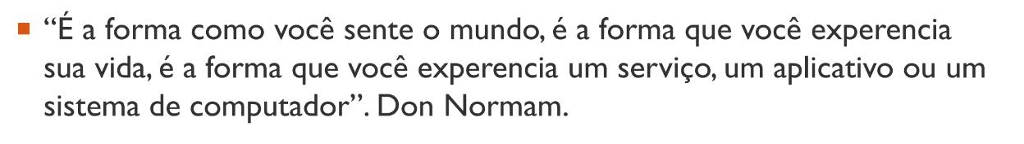
FrontEnd
UX

Slide 34
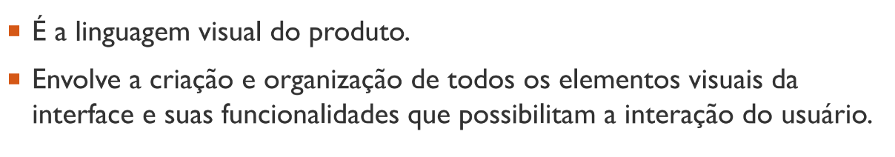
FrontEnd
UI

Slide 35
FrontEnd
UI

Slide 36
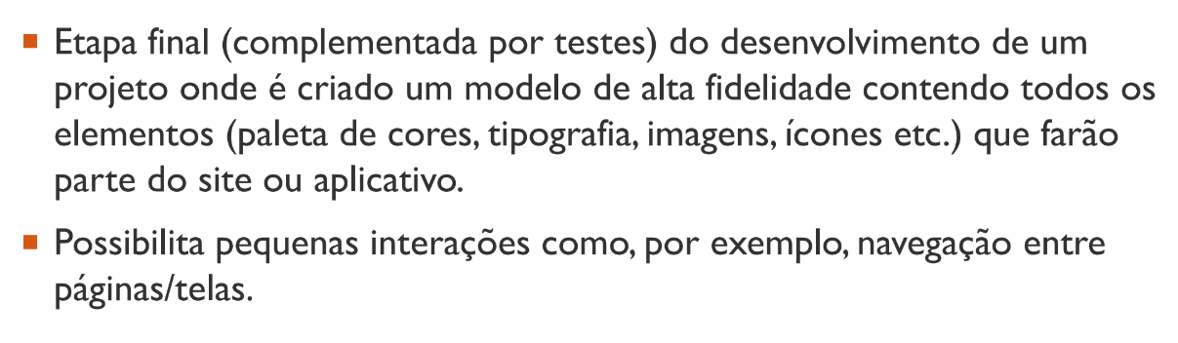
FrontEnd
Protótipo

Slide 37
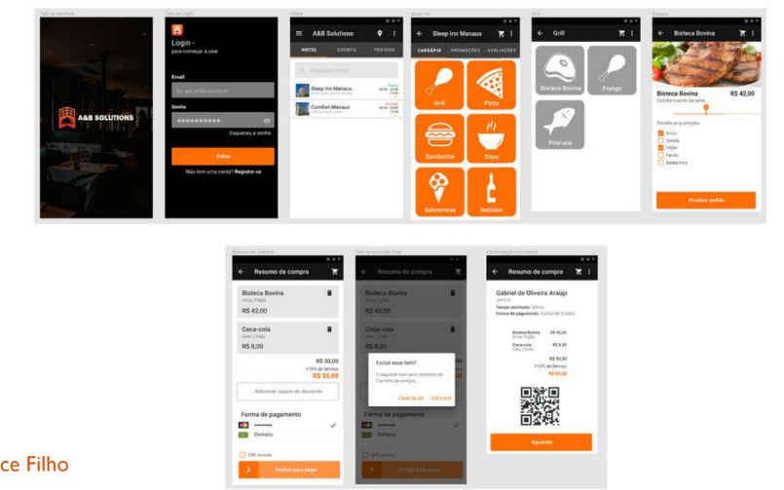
FrontEnd
Protótipo

